Slide 1
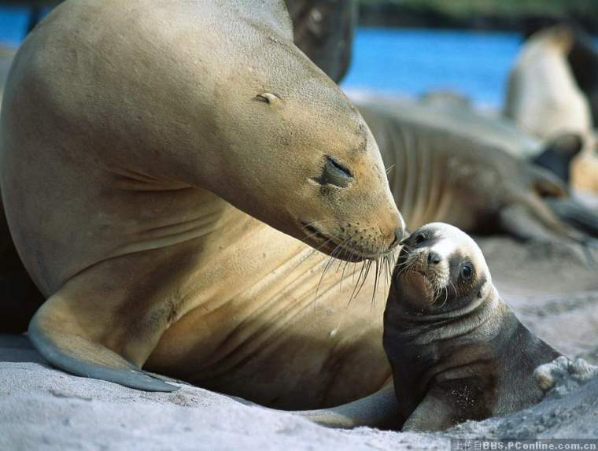
第一章 动物的主要类型
无脊椎动物
根据有无脊柱
有脊椎动物
水中生活的动物
根据生活环境
陆地生活的动物
空中生活的动物

Slide 2

无脊椎动物:
原生动物、腔肠动物、
扁形动物和线形动物、
软体动物、节肢动物
脊椎动物：
鱼类、两栖类、爬行类、
鸟类、哺乳类

Slide 3
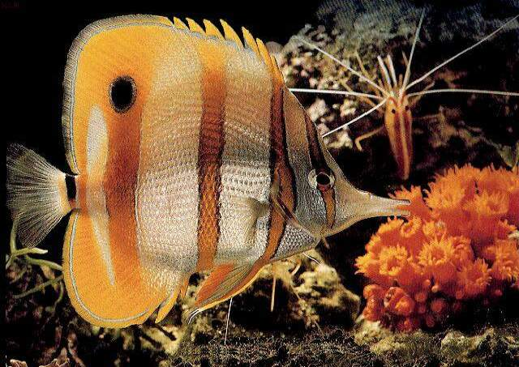
第四节 鱼

Slide 4
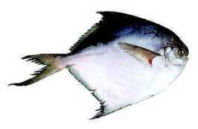
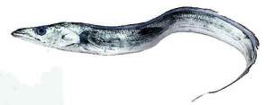
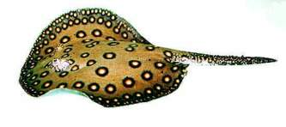
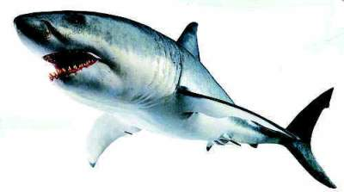
几种海洋鱼类：

Slide 5
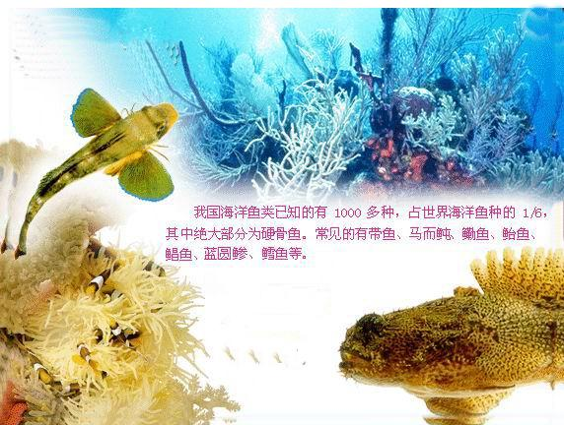
海洋鱼类

Slide 6
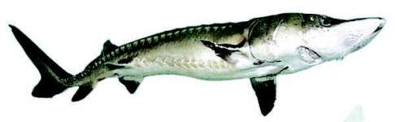
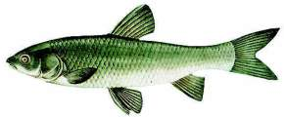
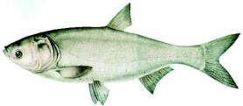
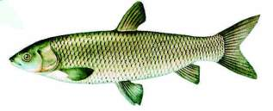
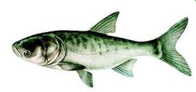
几种淡水鱼类：
青鱼
鲢鱼
草鱼
鳙鱼

Slide 7
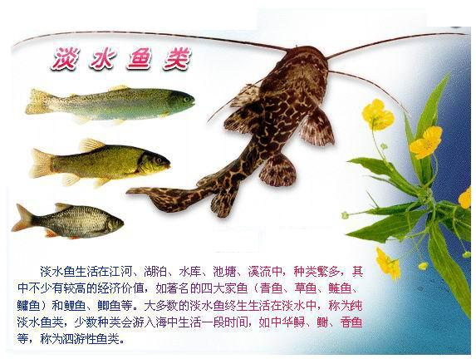
淡水鱼类

Slide 8
一、鱼为什么能生活在水中？
鱼所以能够在水中生活，有两个特点是至关重要的：一是能靠游泳来获取食物和防御敌害，二是能在水中呼吸。
（一）游泳
1、体型：流线型
2、体表布满粘液
偶鳍：胸鳍、腹鳍
3、有鳍：
单鳍：臀鳍、尾鳍、背鳍

Slide 9
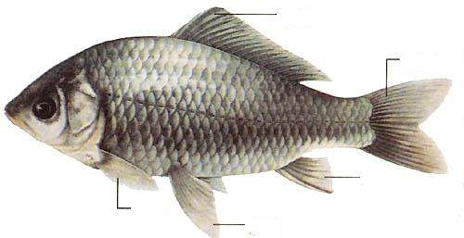
（一）游泳
观察与思考
背鳍
尾鳍
侧线
臀鳍
胸鳍
腹鳍

Slide 10
背鳍、胸鳍和腹鳍都有维持鱼体平衡。其中背鳍维持平衡最重要。胸鳍还有改变方向的作用。
躯干部和尾鳍产生前进的动力，尾鳍决定运动方向。

Slide 11
实验是在人为控制研究对象的条件下进行的观察。
模拟实验：
在难以直接拿研究对象做实验时，有时用模型来做实验，即模仿实验对象制作模型，或者模仿试验的某些条件进行实验，这样的实验叫模拟实验。

Slide 12
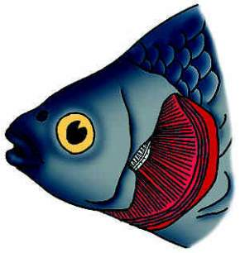
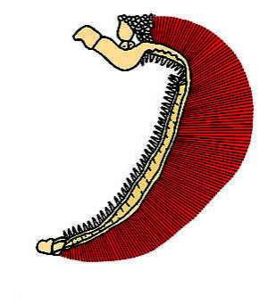
（二）呼吸
鳃盖
鳃耙
鳃丝（充满毛细血管）
鳃弓
鳃丝

Slide 13
鱼的主要特征：
体表常常被有鳞片，用鳃呼吸，通过尾部的摆动和鳍的协调作用游泳。
海马、鲍鱼、鱿鱼、鲸鱼、甲鱼、娃娃鱼都是鱼吗？http://v.youku.com/v_show/id_XNzI2NDE4MTIw.html?from=y1.2-1-103.4.1-1.1-1-2-0-0%26source%3Dautoclick
http://v.youku.com/v_show/id_XNzAxMTMxNzky.html?old&&from=y1.2-1-103.3.8-2.1-1-1-7-0

Slide 14
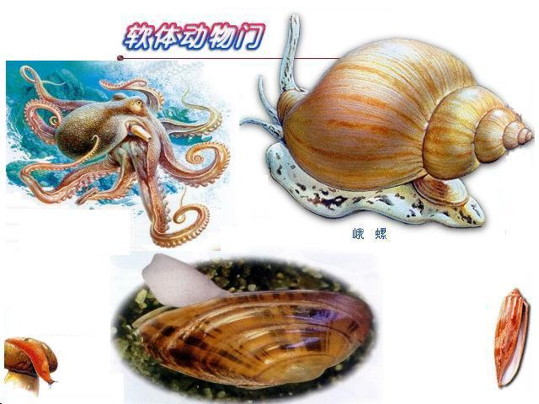

Slide 15
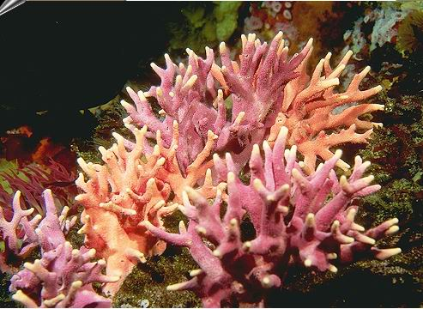
腔肠动物

Slide 16
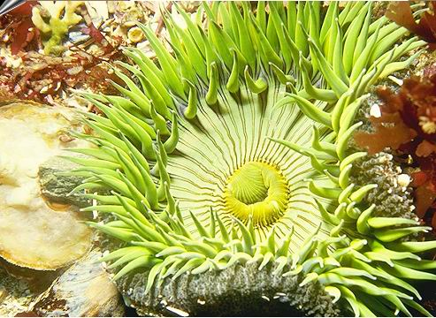
海葵类

Slide 17
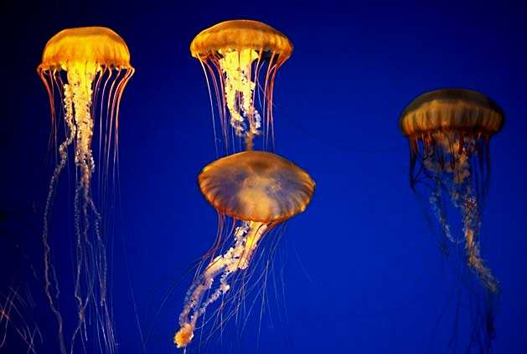
海蜇

Slide 18
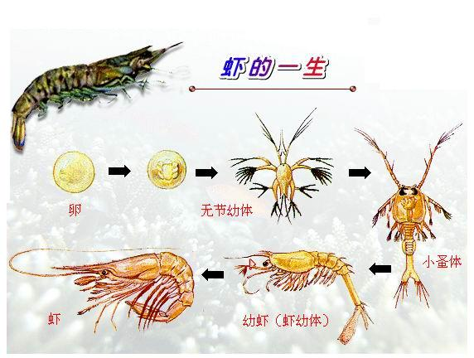
虾

Slide 19
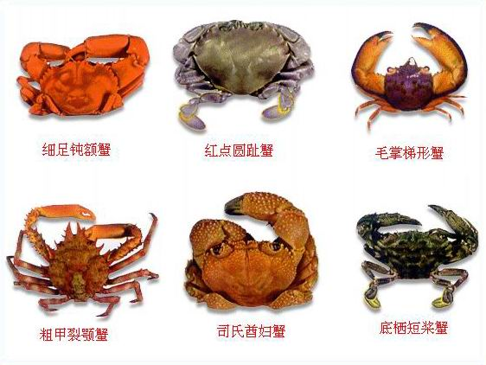

Slide 20
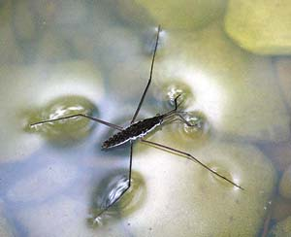
水蚤

Slide 21
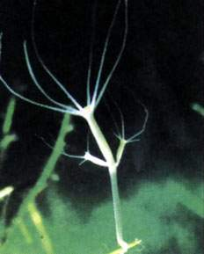
二、其他水生动物
1.腔肠动物：水螅、海葵、珊瑚虫、海蜇等。
特征：有口无肛门，食物从口进入消化腔，消化后的食物残渣仍由口排出体外。
2.软体动物：河蚌、蜗牛、鱿鱼、章鱼等。
特征：身体柔软靠贝壳来保护身体的动物。乌贼、章鱼贝壳退化，也是软体动物。
3.甲壳动物：虾类、蟹类、水蚤等。
特征：体表长有质地较硬的甲。
4.在水中生活的动物还有海豚、鲸、海豹、龟、鳖等。

Slide 22
①草履虫
⑥布谷鸟
②东北虎
⑦青蛙
A 脊椎动物
③蜈蚣
⑧蜘蛛
④鲫鱼
B无脊椎动物
⑨乌龟
⑤河蚌
⑩蚊子
①泥鳅
A腔肠动物
⑤黄鳝
②海蜇
B软体动物
⑥水螅
③对虾
C甲壳动物
⑦蜘蛛蟹
④章鱼
D鱼类
⑧蜗牛

Slide 23
国家一级保护水生无脊椎动物：
红珊瑚 库氏砗磲 鹦鹉螺
国家一级保护鱼类：
新疆大头鱼 中华鲟 达氏鲟 白鲟

Slide 24
水城环境的污染
一是自然污染源
二是人为污染源

Slide 25
水域环境的危害
（1）对水生生物的危害 江、河、湖、海是水生生物栖息的地方。
（2）对人体健康的危害 人类生存处处离不开水。

Slide 26
水域环境的保护
水体污染已经成为世界性的污染问题，其后果是相当严重的。但是人们对水污染问题绝不是束手无策的。随着科学技术的进步，控制污染的手段和方法也在不断提高。保护水质最根本的办法是改革生产工艺，减少废水量；对工业生产中必不可免的废水要进行综合利用，变“废”为宝；最后排出的废水，必须认真加以处理，达到允许排放标准才能排放。只有这样，才能做到无害于环境，无害于人民身体健康。
对污水进行技术处理的方法大致可以归纳为物理法、化学法、生物法等。物理法主要是利用过滤、沉淀等方法除去废水中的悬浮物质；化学法主要是用中和法、离子交换法等化学手段除去废水中有害有毒的物质；生物法主要是利用自然界存在的某些种微生物，将废水中的有害物质分解转化为无害的物质。

Slide 27
保护海洋
人类为保护海洋正在做出种种不懈的努力,包括禁止向海洋倾倒工业废料和生活垃圾、生活污水处理之后再排放入海。

Slide 28
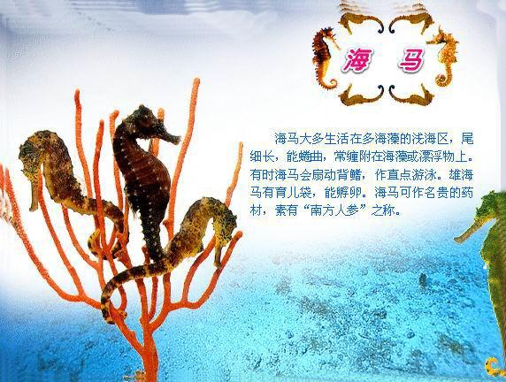
海马

